Slide 1
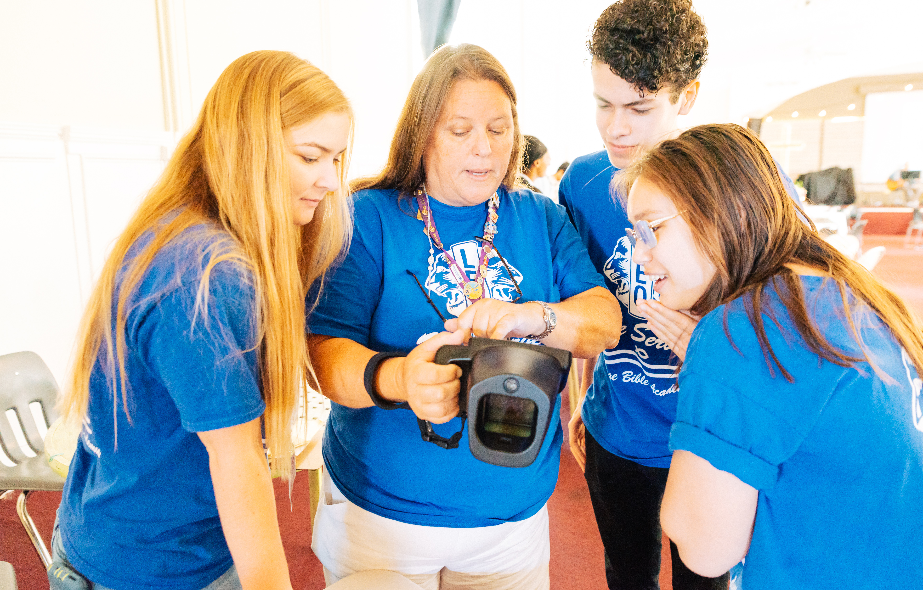
레오 클럽 고문
연수 및 오리엔테이션
라이온스 인터내셔널
1
Notes:
강사 노트: 라이온스 인터내셔널은 레오 클럽 고문직을 처음 맡았거나 직책에 대한 공식 연수를 받은 적 없는 레오 클럽 고문을 위해 본 오리엔테이션 및 연수 프로그램을 설계했습니다. 이 연수에서 레오 클럽 고문직에 관한 모든 내용을 다룰 수는 없겠지만 의무를 성공적으로 이행하는데 필요한 기본 자료와 도구를 확인할 수 있습니다.
레오 고문 연수는 라이온 강사의 주도로 실시해야 하며, 지구 또는 복합지구 레오위원장, 협회의 자료와 방침에 해박하고 경험 많은 레오 클럽 고문, 강사양성과정(FDI)이나 라이온스 공인 강사 프로그램(LCIP)을 이수하고 레오 클럽 프로그램에 정통한 라이온 등이 강사가 될 수 있습니다.

Slide 2
제1장 // 레오 클럽 프로그램 개요
제2장 // 레오 클럽 고문의 역할
목차
제3장 // 레오 클럽 운영
제4장 // 레오 클럽 프로그램 자료
제5장 // 청년과의 협력
제6장 // 지속되는 봉사의 여정
2
Notes:
강사 노트: 본 연수는 전체 단원을 함께 진행하거나 단원별로 단독 실시할 수 있도록 설계되었습니다. 강사가 각 섹션에 포함된 자료를 검토한 후 지역의 레오 클럽 고문들과 가장 연관성 있는 단원을 선택할 것을 권장합니다. 강사는 단원들을 다양한 세션으로 나누거나 별도의 연수 프로그램으로 분리할 수 있습니다.
각 단원은 생각하기 질문 또는 토론 활동으로 마무리됩니다. 생각하기/토론 부분은 여러 가지 방법으로 진행할 수 있습니다.
개별적으로 생각하기 – 학습자가 개별적으로 답을 기록하도록 장려
전체 그룹 토론 – 플립 차트에 응답 기록
소그룹 토론 – 소그룹별로 먼저 토론한 후 토론 결과를 전체 그룹에 발표하도록 시간 안배

Slide 3
제2장
레오 클럽 고문의 역할
3
Notes:
레오 클럽 고문은 클럽 지도부에 지침을 제공하기 때문에 클럽의 성공에 매우 중요한 역할을 합니다.
이번 단원에서 다루는 내용은 다음과 같습니다.
클럽 고문의 책임 - 주요 책임은 5가지로 나뉩니다.
레오 클럽 유형별 차이점
이번 단원을 마치면 참가자들은 레오 클럽 고문이 레오 클럽에서 어떤 역할을 수행하는지 이해할 수 있습니다.

Slide 4
레오 클럽 고문의 역할
멘토
동기 부여자
상담사
연락원
봉사의 롤 모델
4
Notes:
고문은 레오와 함께 활동할 때 멘토, 동기 부여자, 상담사, 봉사의 롤 모델 역할을 합니다. 고문은 레오 클럽 회원들이 클럽을 운영하고 효과적인 지역사회 봉사 사업을 개발하여 자신감을 얻고 리더십을 키울 수 있도록 지도합니다.

Slide 5
레오 클럽 고문의 역할
멘토
레오 클럽 임원을 지도 및 지원하고 회원들이 리더로서 잠재력을 발휘하도록 돕습니다. 레오에게 계획과 준비의 중요성을 가르칩니다.
동기부여자
청소년에게 동기를 부여하고 또래 수용, 성과 인정 및 개인적 성취감을 촉진합니다.
5
Notes:
멘토로서, 고문은 레오 클럽 임원을 지도 및 지원하고 회원들이 리더로서 잠재력을 발휘하도록 돕습니다. 또한, 레오에게 계획과 준비의 중요성을 가르칩니다.
동기 부여자로서, 고문은 청소년을 대상으로 하는 동기 부여의 미묘한 차이를 이해하고 또래 수용, 성과 인정, 개인적 성취감 등 청소년들에게 힘이 되는 요소를 이해합니다. 고문은 레오가 봉사 활동에 참여하도록 영감을 주어야 하지만 본인의 개인적 견해를 강요해서는 안됩니다.

Slide 6
레오 클럽 고문의 역할
상담사
레오 그룹에 조언할 때와 레오 스스로 책임지고 결정하게 만들 때를 구분해야 합니다. 이사회 방침서 제22장을 숙지합니다.
연락원
지구, 복합지구, 국가 및 국제적 차원에서 스폰서 라이온스 클럽과 레오 클럽 사이의 가교 역할을 합니다.
6
Notes:
상담사로서, 고문은 레오의 말에 귀기울이고 레오의 요구를 이해합니다. 레오 그룹에 조언할 때와 레오 스스로 책임지고 결정하게 만들 때를 구분해야 합니다. 고문은 라이온스 인터내셔널 웹사이트에 있는 국제이사회 방침서 내 표준 레오 클럽 헌장 및 부칙을 반드시 숙지해야 합니다.
연락원으로서, 고문은 지구, 복합지구, 국가 및 국제적 차원에서 스폰서 라이온스 클럽과 레오 클럽 사이의 가교 역할을 합니다. 라이온스 클럽에 레오 활동에 대해 알리고 양 클럽 간의 건전한 관계를 조성합니다. 레오가 라이온스 회원으로 전환하도록 돕는 계획을 세우는 것도 고문의 중요한 역할입니다.

Slide 7
레오 클럽 고문의 역할
봉사의 롤 모델
고문은 모범적으로 행동하고 지역사회와 타인에 대한 연민을 보여줍니다.
7
Notes:
롤 모델로서, 고문은 모범적으로 행동하고 지역 사회와 타인에 대한 연민을 보여줌으로써 레오 클럽 회원들이 지역사회 봉사의 이타적이고 온정적인 측면을 이해하도록 돕습니다. 레오 클럽 고문이 봉사의 중요성을 보여줄 뿐만 아니라 봉사 사업에서 어떻게 행동하고 라이온스 인터내셔널을 대표하는지 보여주면서 롤 모델로서 행동하는 것이 매우 중요합니다.

Slide 8
레오 고문의 구체적 책임
레오 클럽의 시작과 지속적 성장 감독
라이온스 인터내셔널 온라인 보고 시스템에서 레오 클럽 임원과 회원, 온라인 보고 시스템에서 레오 클럽 봉사 활동 보고
라이온스 인터내셔널 온라인 보고 시스템에서 보고하도록 레오 클럽 임원 교육
라이온들에게 레오 클럽 활동을 정기적으로 알려 레오 및 스폰서 라이온스 클럽 간의 협력 촉진
레오 클럽 및 이사회 회의에 참석
신입 레오가 신입 회원 자료와 오리엔테이션을 받게 함
레오의 성과 인정
해당되는 레오가 라이온스 클럽에 입회하도록 장려
8
Notes:
멘토, 동기 부여자, 상담사, 연락원, 롤 모델 외에도 레오 클럽 고문은 화면의 내용을 포함해 다양한 역할을 수행합니다.

Slide 9
알파 클럽과 오메가 클럽의 차이점
알파 레오 클럽 고문
봉사사업과 회의에서 레오를 적극적으로 지도
학부모, 학교, 라이온스 클럽 간의 소통의 창구
오메가 레오 클럽 고문
레오 클럽과 스폰서 라이온스 클럽 간의 연락원 역할
일상적 운영에 대한 직접적 개입을 줄이고 레오가 더 많은 책임을 맡게 함
레오의 개인적, 직업적 발전 지원
청년과의 협력은 제5장을 참고하십시오.
9
Notes:
레오 클럽에 대한 활동 방법은 레오 클럽 유형에 따라 달라집니다.
알파 고문은 레오 클럽 내에서 더 적극적인 역할을 수행하여 레오를 지도하고 부모, 보호자 및 관련 교사와 상호 소통해야 합니다. 나이가 어린 알파 레오에게는 고학년 레오보다 일반적으로 더 많은 직접적인 지도가 필요합니다.
오메가 레오는 더 독립적으로 활동합니다. 고문은 레오 클럽과 스폰서 라이온스 클럽 사이의 연락원 역할을 하게 되지만, 클럽 운영이 시작되면 점차 손을 떼야 합니다. 고문은 18- 30세 레오의 개인적, 직업적 발전을 지원하므로 대학생, 청년 직장인 및 청년 가족들에게 고정적으로 발생하는 문제를 인지해야 합니다.

Slide 10
학교 기반과 지역사회 기반 클럽의 차이점
지역사회 기반 레오 클럽 고문
지역에서 조건에 맞는 청년은 누구나 가입
주민복지센터, 종교 시설, 학교 등 지역사회 내 중심부에서 모임
학교 기반 레오 클럽 고문
지역 학교의 학생을 회원으로 모집
교사 고문과 협력 – 교사는 스폰서 라이온스 클럽 회원 여부와 무관
교내 또는 학교 인근 지정 공간에서 모임
10
Notes:
고문의 활동은 레오 클럽의 위치에 따라서도 달라집니다.
지역 사회 기반 레오 클럽의 경우 라이온스 클럽이 위치한 지역 내 조건에 맞는 청년은 누구나 회원으로 입회할 수 있습니다. 이 클럽들은 주민복지센터, 종교 시설, 학교 등 지역사회 내 적절한 장소에서 모임을 가집니다. 온라인에서 회의를 갖거나 대면, 비대면 혼합 방식으로 회의를 계획할 수 있습니다.
학교 기반 레오 클럽 고문은 학교와의 연락원으로 활동합니다. 대부분의 학교 기반 레오 클럽에는 교사 고문이 필요하며 교사는 스폰서 라이온스 클럽 회원일 수도 있고 회원이 아니어도 됩니다. 교내 클럽 운영에 대해 라이온스 클럽에 비용을 부과하는 학교도 있습니다. 교사 고문이 일반적으로 일상 업무에 관여하지만 레오 클럽 공동 고문에게 최신 정보를 자주 제공해야 합니다. 레오 클럽 조직에 앞서 라이온스 클럽과 학교는 학교 규정 및 라이온스 방침에 따른 학교 안팎의 클럽 활동 준비 절차에 동의해야 합니다.

Slide 11
요약
단원 핵심 포인트
레오 클럽 고문은 멘토, 동기 부여자, 상담사, 연락원, 봉사의 롤 모델 역할
레오 클럽 고문의 활동 방식은 클럽 유형, 위치, 레오에 따라 달라짐
단원 활동 종료 후
클럽 유형, 위치, 레오 클럽 고문의 5가지 역할을 행동으로 옮기는데 기반한 전략을 개발하여 레오 클럽 고문직을 성공적으로 수행할 계획을 세우십시오.
11
Notes:
강사 노트: 제2장의 단원 활동이 종료되면 레오 클럽 고문으로서 효과적으로 활동할 자기만의 방법을 5분 동안 개별적으로 개발하도록 참가자들에게 요청하십시오. 전략이나 계획에는 고문이 멘토, 동기 부여자, 상담사, 연락원, 봉사의 롤 모델로서의 특성을 어떻게 정의하는지 및 레오 클럽 활동에서 이를 어떻게 실행할 지에 대한 계획이 포함되어야 합니다.
예:
중학교의 알파 레오 클럽 고문으로서, 나는 월 1회 교사 고문과 만나 클럽 운영에 대한 토대를 다질 계획이다.
멘토: 나는 레오 클럽 임원들과 함께 분기별로 점검할 것이다.
동기 부여자: 나는 레오들이 매월 최소 한 건의 봉사 사업을 실행하도록 권장할 것이다.
상담사: 나는 문제가 있을 때 임원들과 나 자신 사이의 열린 대화를 장려하고 갈등이 있을 때 한쪽 편을 들지 않을 것이다.
연락원: 나는 모든 레오 봉사 사업에 3명 이상의 라이온을 데려갈 것이다.
봉사의 롤 모델: 나는 모든 봉사 사업에서 레오 셔츠를 착용할 것이다.
예상 소요시간: 15분

